Slide 1

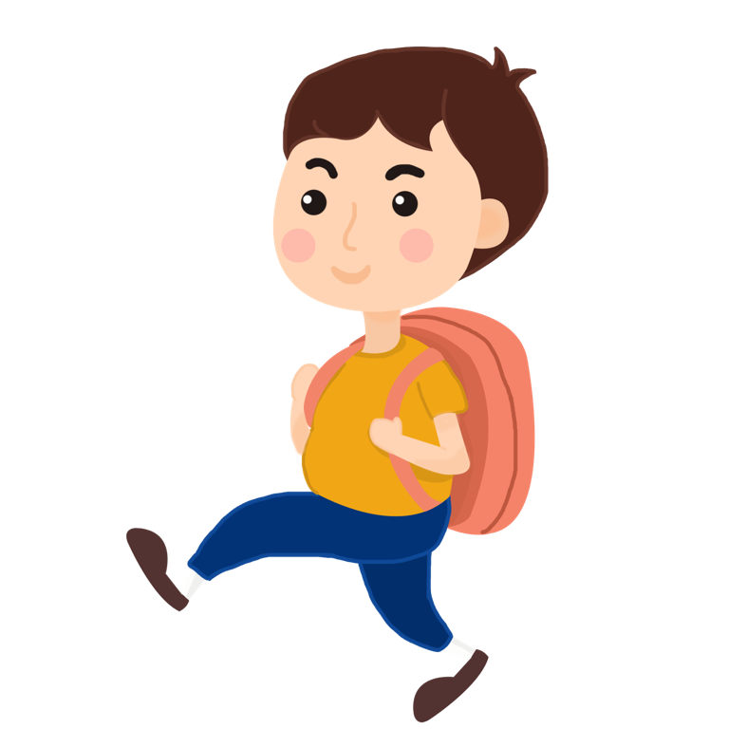
Khởi động

Slide 2
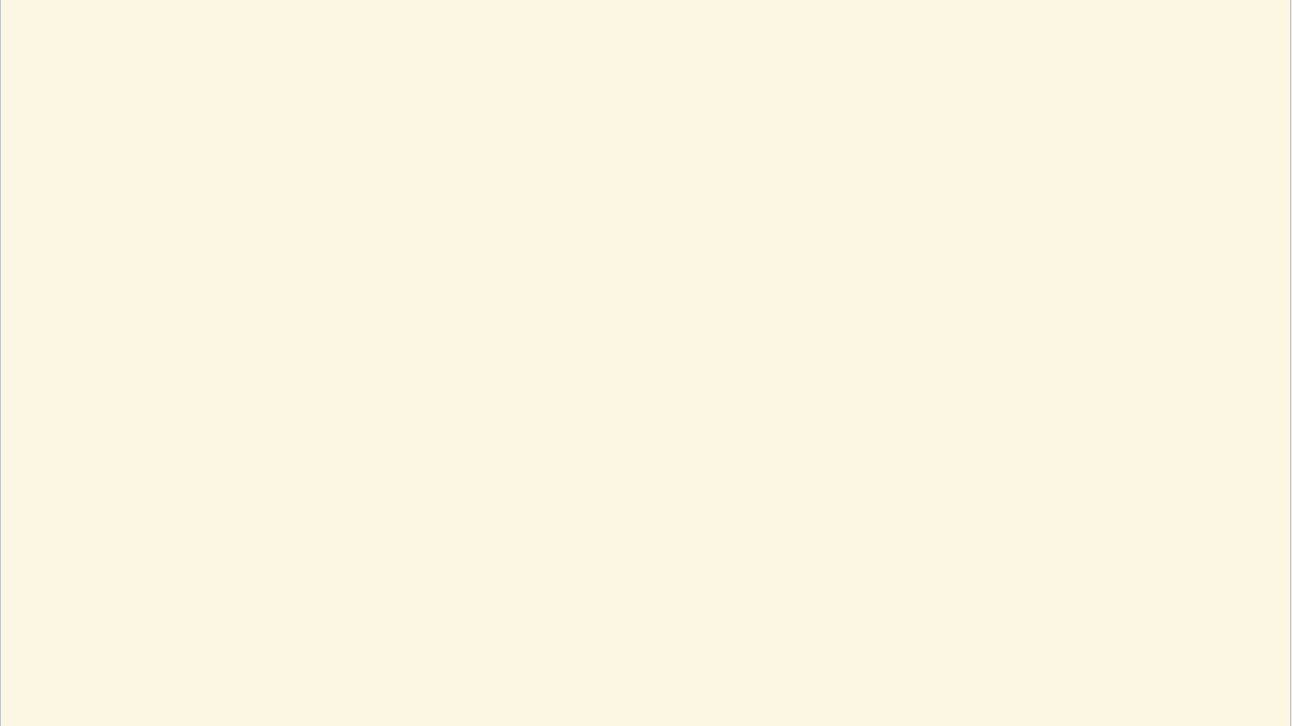
Đọc: Từ đầu đến mang về nhà”
Câu hỏi 1: Dọc đường đi mua thuốc cho ông, An-đrây-ca làm gì ?
  Đá bóng cùng các bạn.

Slide 3
Đọc: Phần còn lại.
Câu hỏi 2: Câu chuyện cho thấy An-đrây-ca là người như thế nào?
Có ý thức trách nhiệm.

Slide 4
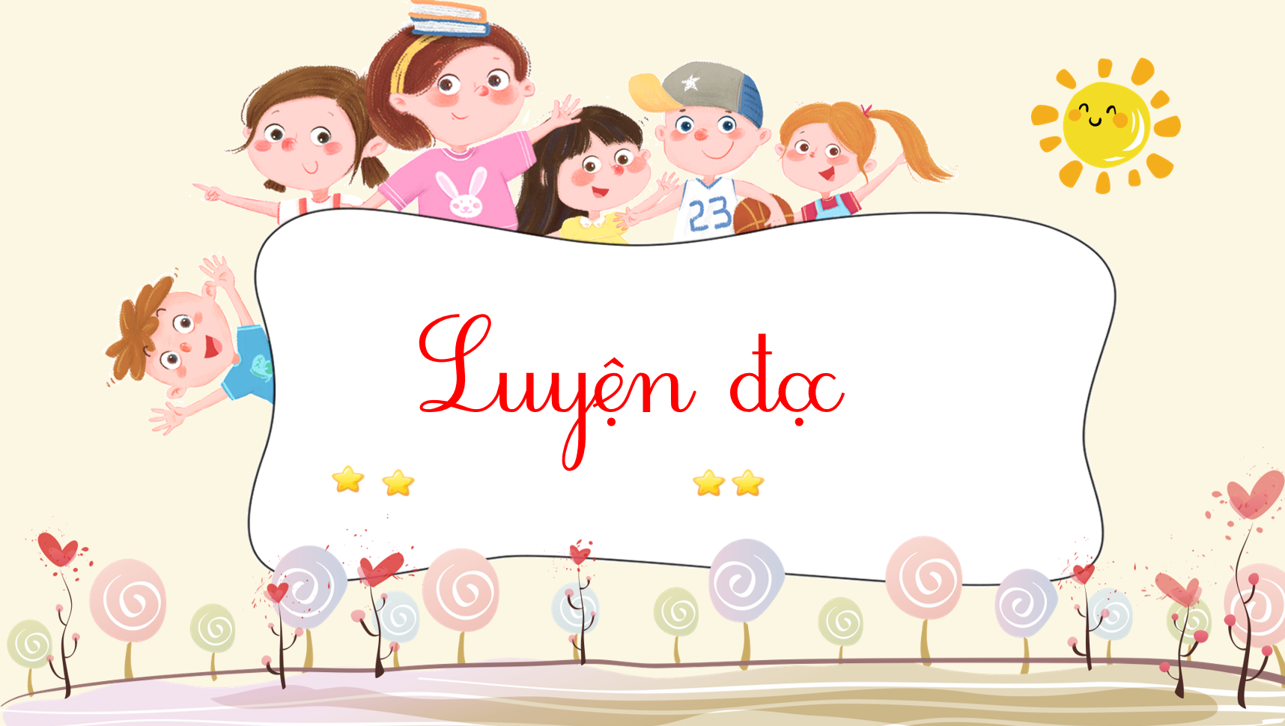

Thứ tư ngày 12 tháng 10 năm 2022
Tập đọc
Chị em tôi

Slide 5
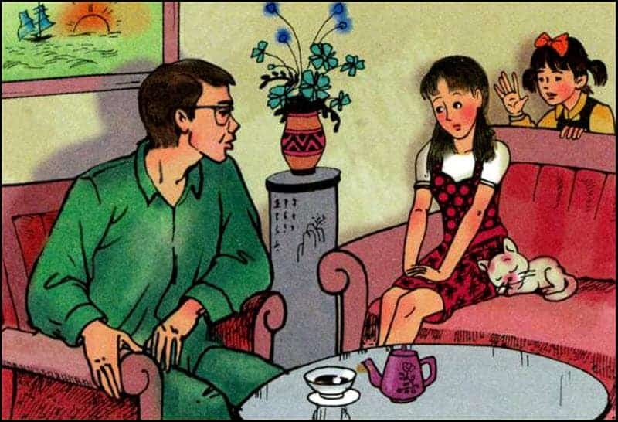

Slide 6
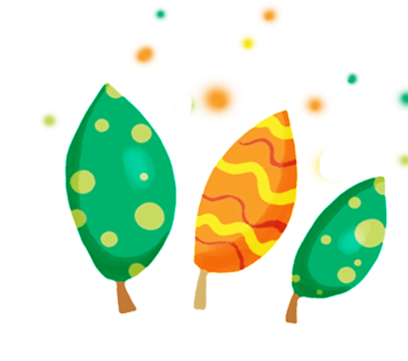
Dắt xe ra cửa, tôi lễ phép thưa:
- Thưa ba, con xin phép đi học nhóm.
Ba tôi mỉm cười:
- Ờ, nhớ về sớm nghe con!
Không biết đây là lần thứ bao nhiêu tôi đã nói dối ba. Mỗi lần nói dối tôi đều ân hận, nhưng đều tặc lưỡi cho qua.
Cho đến một hôm, vừa yên vị trong rạp chiếu bóng, tôi chợt thấy em gái mình lướt qua cùng một đứa bạn. Từ ngạc nhiên, tôi chuyển sang giận dữ và mặc lời năn nỉ của bạn, tôi bỏ về.
Hai chị em về đến nhà, tôi mắng em gái dám nói dối ba bỏ học đi chơi, không chịu học hành. Nhưng đáp lại sự giận dữ của tôi, nó chỉ thủng thẳng:
CHỊ EM TÔI
SGK: 59-60
Bài chia làm mấy đoạn ?
- Em đi tập văn nghệ.
- Mày tập văn nghệ ở rạp chiếu bóng à?
Nó cười giả bộ ngây thơ:
- Ủa chị cũng ở đó sao? Hồi nãy chị bảo chị đi học nhóm mà!
Tôi sững sờ đứng im như phỗng. Ngước nhìn ba tôi đợi một trận cuồng phong. Nhưng ba tôi chỉ buồn rầu bảo:
- Các con ráng bảo ban nhau mà học cho nên người.
Từ đó tôi không bao giờ nói dối ba đi chơi nữa. Thỉnh thoảng, hai chị em lại cười phá lên khi nhắc lại chuyện nó rủ bạn vào rạp chiếu bóng chọc tức tôi, làm cho tôi tỉnh ngộ.

Slide 7
Bài chia làm mấy đoạn?
Bài tập đọc gồm ….. đoạn:
- Đoạn 1: Từ đầu đến tặc lưỡi cho qua.
Đoạn 2: Tiếp theo đến cho nên người.
Đoạn 3: Phần còn lại.
3

Slide 8
Dắt xe ra cửa, tôi lễ phép thưa:
- Thưa ba, con xin phép đi học nhóm.
Ba tôi mỉm cười:
- Ờ, nhớ về sớm nghe con!
Không biết đây là lần thứ bao nhiêu tôi đã nói dối ba. Mỗi lần nói dối tôi đều ân hận, nhưng đều tặc lưỡi cho qua.
Cho đến một hôm, vừa yên vị trong rạp chiếu bóng, tôi chợt thấy em gái mình lướt qua cùng một đứa bạn. Từ ngạc nhiên, tôi chuyển sang giận dữ và mặc lời năn nỉ của bạn, tôi bỏ về.
Hai chị em về đến nhà, tôi mắng em gái dám nói dối ba bỏ học đi chơi, không chịu học hành. Nhưng đáp lại sự giận dữ của tôi, nó chỉ thủng thẳng:
CHỊ EM TÔI
- Em đi tập văn nghệ.
- Mày tập văn nghệ ở rạp chiếu bóng à?
Nó cười giả bộ ngây thơ:
- Ủa chị cũng ở đó sao? Hồi nãy chị bảo chị đi học nhóm mà!
Tôi sững sờ đứng im như phỗng. Ngước nhìn ba tôi đợi một trận cuồng phong. Nhưng ba tôi chỉ buồn rầu bảo:
- Các con ráng bảo ban nhau mà học cho nên người.
Từ đó tôi không bao giờ nói dối ba đi chơi nữa. Thỉnh thoảng, hai chị em lại cười phá lên khi nhắc lại chuyện nó rủ bạn vào rạp chiếu bóng chọc tức tôi, làm cho tôi tỉnh ngộ.

Slide 9

CHỊ EM TÔI
Dắt xe ra cửa, tôi lễ phép thưa:
- Thưa ba, con xin phép đi học nhóm.
Ba tôi mỉm cười:
- Ờ, nhớ về sớm nghe con!
Không biết đây là lần thứ bao nhiêu tôi đã nói dối ba. Mỗi lần nói dối tôi đều ân hận, nhưng đều tặc lưỡi cho qua.

Slide 10
Cho đến một hôm, vừa yên vị trong rạp chiếu bóng, tôi chợt thấy em gái mình lướt qua cùng một đứa bạn. Từ ngạc nhiên, tôi chuyển sang giận dữ và mặc lời năn nỉ của bạn, tôi bỏ về.
Hai chị em về đến nhà, tôi mắng em gái dám nói dối ba bỏ học đi chơi, không chịu khó học hành. Nhưng đáp lại sự giận dữ của tôi, nó chỉ thủng thẳng:
- Em đi tập văn nghệ.
- Mày tập văn nghệ ở rạp chiếu bóng à?
Nó cười giả bộ ngây thơ:
- Ủa chị cũng ở đó sao? Hồi nãy chị bảo chị đi học nhóm mà!
Tôi sững sờ đứng im như phỗng. Ngước nhìn ba tôi đợi một trận cuồng phong. Nhưng ba tôi chỉ buồn rầu bảo:
- Các con ráng bảo ban nhau mà học cho nên người.

Slide 11
Từ đó tôi không bao giờ nói dối ba đi chơi nữa. Thỉnh thoảng, hai chị em lại cười phá lên khi nhắc lại chuyện nó rủ bạn vào rạp chiếu bóng chọc tức tôi, làm cho tôi tỉnh ngộ.

Slide 12
Luyện đọc câu:
Thỉnh thoảng, hai chị em lại cười phá lên khi nhắc lại chuyện nó rủ bạn vào rạp chiếu bóng chọc tức tôi, làm cho tôi tỉnh ngộ.

Slide 13
Nhóm đôi

Slide 14
Dắt xe ra cửa, tôi lễ phép thưa:
- Thưa ba, con xin phép đi học nhóm.
Ba tôi mỉm cười:
- Ờ, nhớ về sớm nghe con!
Không biết đây là lần thứ bao nhiêu tôi đã nói dối ba. Mỗi lần nói dối tôi đều ân hận, nhưng đều tặc lưỡi cho qua.
Cho đến một hôm, vừa yên vị trong rạp chiếu bóng, tôi chợt thấy em gái mình lướt qua cùng một đứa bạn. Từ ngạc nhiên, tôi chuyển sang giận dữ và mặc lời năn nỉ của bạn, tôi bỏ về.
Hai chị em về đến nhà, tôi mắng em gái dám nói dối ba bỏ học đi chơi, không chịu học hành. Nhưng đáp lại sự giận dữ của tôi, nó chỉ thủng thẳng:
CHỊ EM TÔI
- Em đi tập văn nghệ.
- Mày tập văn nghệ ở rạp chiếu bóng à?
Nó cười giả bộ ngây thơ:
- Ủa chị cũng ở đó sao? Hồi nãy chị bảo chị đi học nhóm mà!
Tôi sững sờ đứng im như phỗng. Ngước nhìn ba tôi đợi một trận cuồng phong. Nhưng ba tôi chỉ buồn rầu bảo:
- Các con ráng bảo ban nhau mà học cho nên người.
Từ đó tôi không bao giờ nói dối ba đi chơi nữa. Thỉnh thoảng, hai chị em lại cười phá lên khi nhắc lại chuyện nó rủ bạn vào rạp chiếu bóng chọc tức tôi, làm cho tôi tỉnh ngộ.

Slide 15


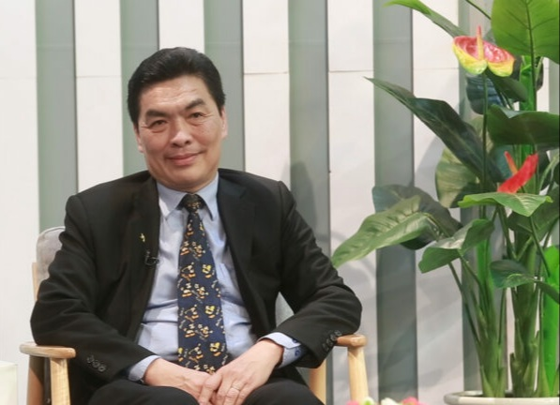
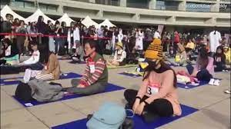
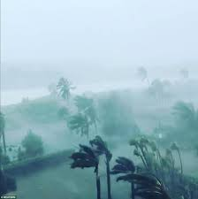
GIẢI NGHĨA TỪ
Tặc lưỡi: bật lưỡi thành tiếng để tỏ ý bỏ qua, dù còn phân vân áy náy
Giả bộ: giả vờ
Ráng (tiếng Nam Bộ): cố gắng
Yên vị: ngồi yên vào chỗ
Im như phỗng: không động đậy hoặc nói năng gì, như một bức tượng
Cuồng phong: gió to, bão. Nghĩa trong bài: cơn giận

Slide 16
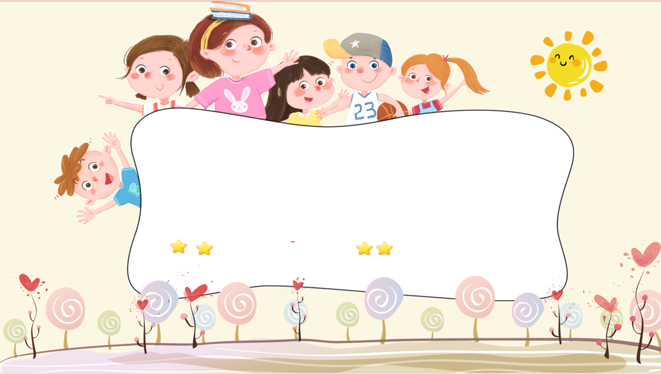
Tìm hiểu bài

Slide 17


Dắt xe ra cửa, tôi lễ phép thưa:
- Thưa ba, con xin phép đi học nhóm.
Ba tôi mỉm cười:
- Ờ, nhớ về sớm nghe con!
Không biết đây là lần thứ bao nhiêu tôi đã nói dối ba. Mỗi lần nói dối tôi đều ân hận, nhưng đều tặc lưỡi cho qua.
1. Cô chị nói dối ba để đi đâu ?
- Cô chị xin phép ba đi học nhóm.
Đọc thầm đoạn 1
2. Vì sao mỗi lần nói dối, cô chị lại thấy ân hận ?
- Vì cô cũng rất thương ba. Cô ân hận vì mình
đã nói dối, phụ lòng tin của ba.

Slide 18
Cho đến một hôm, vừa yên vị trong rạp chiếu bóng, tôi chợt thấy em gái mình lướt qua cùng một đứa bạn. Từ ngạc nhiên, tôi chuyển sang giận dữ và mặc lời năn nỉ của bạn, tôi bỏ về.
Hai chị em về đến nhà, tôi mắng em gái dám nói dối ba bỏ học đi chơi, không chịu học hành. Nhưng đáp lại sự giận dữ của tôi, nó chỉ thủng thẳng:
- Em đi tập văn nghệ.
- Mày tập văn nghệ ở rạp chiếu bóng à?
Nó cười giả bộ ngây thơ:
- Ủa chị cũng ở đó sao? Hồi nãy chị bảo chị đi học nhóm mà!
Tôi sững sờ đứng im như phỗng. Ngước nhìn ba tôi
đợi một trận cuồng phong. Nhưng ba tôi chỉ buồn rầu bảo:
- Các con ráng bảo ban nhau mà học cho nên
người.
Đọc thầm đoạn 2
3. Cô em đã làm gì để chị mình thôi nói dối ?

Slide 19

3. Cô em đã làm gì để chị mình thôi nói dối ?
- Cô em bắt chước cô chị, cũng nói dối ba là đi tập văn nghệ, rồi rủ bạn vào rạp chiếu bóng, lướt qua mặt chị, làm bộ như không thấy chị. Chị thấy em nói dối thì tức giận bỏ về.
Bị chị mắng, em thủng thẳng đáp khiến cô chị càng tức giận hỏi:
Mày tập văn nghệ ở rạp chiếu bóng à ?
Em giả bộ ngây thơ hỏi:
Ủa, chị cũng ở đó sao? Hồi nãy chị bảo chị đi học nhóm mà. Cô chị sững sờ vì đã bị lộ.

Slide 20
4. Vì sao cách làm của cô em giúp được chị tỉnh ngộ ?
- Vì cô biết cô là tấm gương xấu cho em
- Cô sợ mình chểnh mảng học hành khiến ba buồn
Đọc thầm đoạn 3

Slide 21

Thứ tư ngày 12 tháng 10 năm 2022
Tập đọc
Chị em tôi
Theo Liên Hương
Theo các em, câu chuyện muốn khuyên ta điều gì ?

Slide 22
Theo các em, câu chuyện muốn khuyên ta điều gì ?
Câu chuyện khuyên chúng ta không nên nói dối. Vì nói dối là một đức tính xấu làm mất lòng tin, lòng tôn trọng của mọi người đối với mình.

Slide 23
Tại sao chúng ta không nên nói dối ?
Vì nói dối là tính xấu. Nói dối ba mẹ, người thân sẽ làm họ buồn lòng, làm mất lòng tin của người khác dành cho mình và sẽ làm tấm gương xấu cho các em nhỏ.

Slide 24
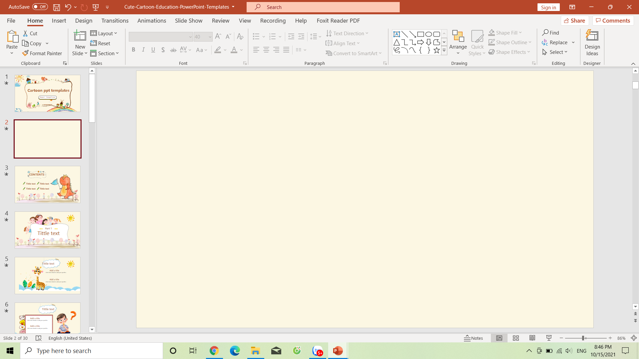
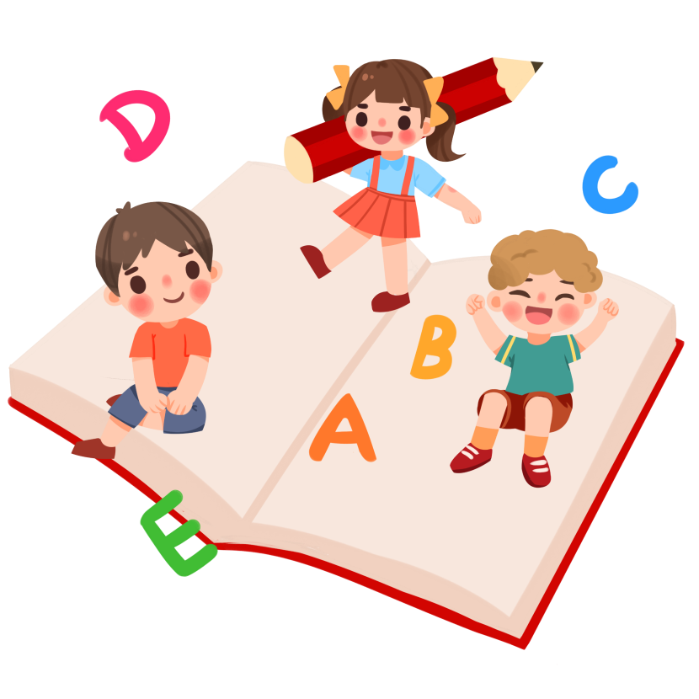
Thứ Tư ngày 12 tháng 10 năm 2022
Tập đọc
Chị em tôi
Theo Liên Hương
Nội dung: Câu chuyện khuyên chúng ta không nên nói dối. Nói dối là một đức tính xấu làm mất lòng tin, lòng tôn trọng của mọi người đối với mình..

Slide 25
Luyện đọc diễn cảm

Slide 26
Thứ tư ngày 12 tháng 10 năm 2022
Tập đọc
Chị em tôi
Theo Liên Hương
Hai chị em về đến nhà, tôi mắng em gái dám nói dối ba bỏ học đi chơi, không chịu khó học hành. Nhưng đáp lại sự giận dữ của tôi, nó chỉ thủng thẳng:
Em đi tập văn nghệ.
Mày tập văn nghệ ở rạp chiếu bóng à?
Nó cười, giả bộ ngây thơ:
Ủa chị cũng ở đó sao? Hồi nãy chị bảo chị đi học nhóm mà !
Tôi sững sờ, đứng im như phỗng. Ngước nhìn ba, tôi đợi một trận cuồng phong. Nhưng ba tôi chỉ buồn rầu bảo:
- Các con ráng bảo ban nhau mà học cho nên người.

Slide 27
Dặn dò:
Về luyện đọc lại bài và xem lại cách trả lời câu hỏi.
Xem trước bài “Trung thu độc lập” SGK trang 66.

Slide 28
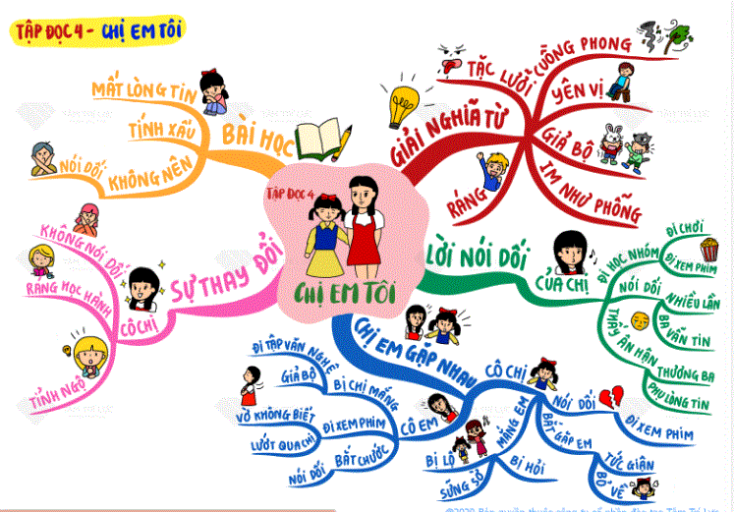

Slide 29
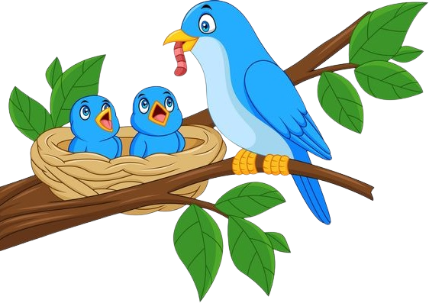

CHÀO CÁC EM
CHÚC CÁC EM SẼ CHĂM NGOAN HỌC GIỎI VÀ VÂNG LỜI ÔNG BÀ CHA MẸ ĐỂ HỌ ĐƯỢC VUI

